Slide 1
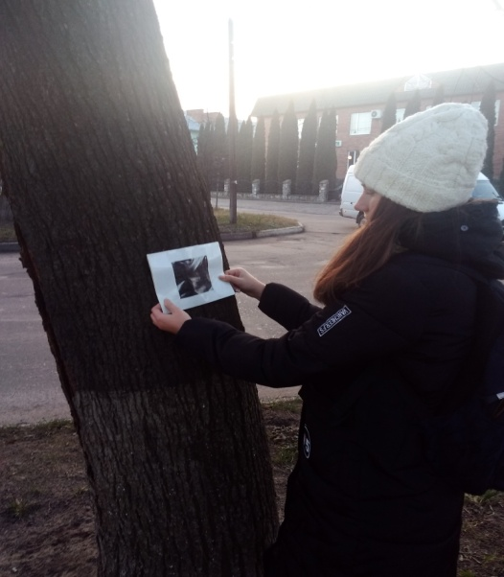
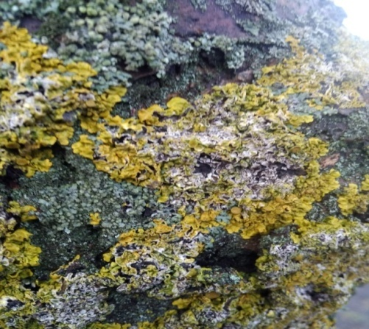
Тема науково-дослідної роботи
Оцінка забруднення атмосферного повітря
міста Сокаль
методами ліхеноіндикації.
Виконала учениця 9 класу
Бик Ірина
Сокальського ліцею №1
ім. Олега Романіва
Науковий керівник
Бик Мирослава Богданівна
Вчитель географії
КЗ ЛОР
Сокальської санаторної школи ім. Т. Г. Шевченка

Slide 2
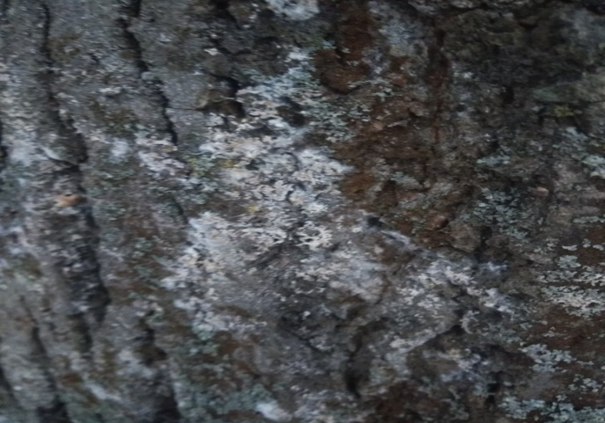
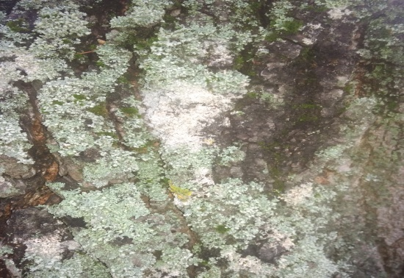
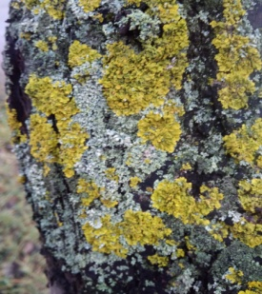
Мета науково-дослідної роботи:
визначити рівень забрудненості
атмосферного повітря
в місті Сокаль методами ліхеноіндикації.
Об’єкт дослідження – екологічний стан нижнього стану атмосфери в м. Сокаль.
Предмет дослідження - ліхеноіндикація
атмосферного повітря міста Сокаль.

Slide 3
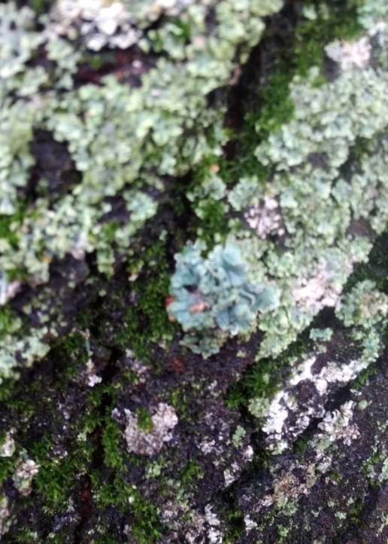
Завдання:
Проаналізувати в літературних та інтернет джерелах методи лехіноіндикацї;
2. Оцінити екологічний стан атмосфери повітря
в м. Сокаль, використовуючи
шкалу Х.Х.Трасса, шкалу Браун Бланке;
3. Обчислити показник відносної чистоти
повітря ;
4. Проаналізувати рівень забруднення
атмосферного повітря в м. Сокаль,
та виявити джерела забруднення.
4. Побудувати ліхеноіндикаційну оціночну
схему-карту території, що досліджувалась.

Slide 4
Актуальність:
-Чистота атмосферного повітря в приземних його
шарах має пряме відношення до здоров’я людей.
Що може бути дорожче від життя і здоров’я.
-Сокальський район і м. Сокаль, в тому
числі, відносяться до одних з найбільш забруднених
регіонів Львівщини, низька якість повітря негативно
впливає на якість життя людей.
-Ліхеноіндикація дозволяє визначити рівень
забруднення атмосфери без значних економічних затрат.
Новизна:
До цього часу не проводились наукові дослідження екологічного
стану атмосферного повітря у місті Сокаль методами
ліхеноіндикації.
Отже, ми займалися проблемою, яка зовсім не висвітлена в
науковій літетатурі.

Slide 5
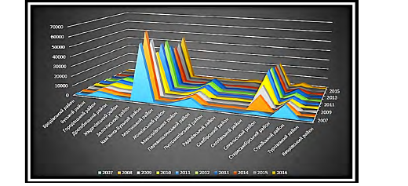
Вплив забруднення атмосферного повітря
на здоровя людей і природу.
В Україні кожен 918-й мешканець під ризиком смерті від забруднення
атмосфери.
Аналіз науковцями забруднюючих речовин в атмосферне
повітря у Львівській області за 2009-2016 рр. свідчить ,що у
Сокальському районі одна найбільша питома вага викидів
забруднюючих речовин в повітря ,після Камянко-Бузького району.

Slide 6
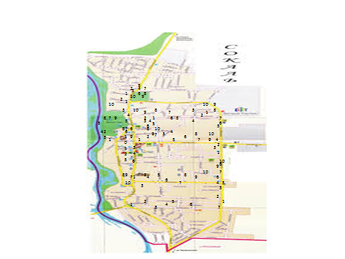
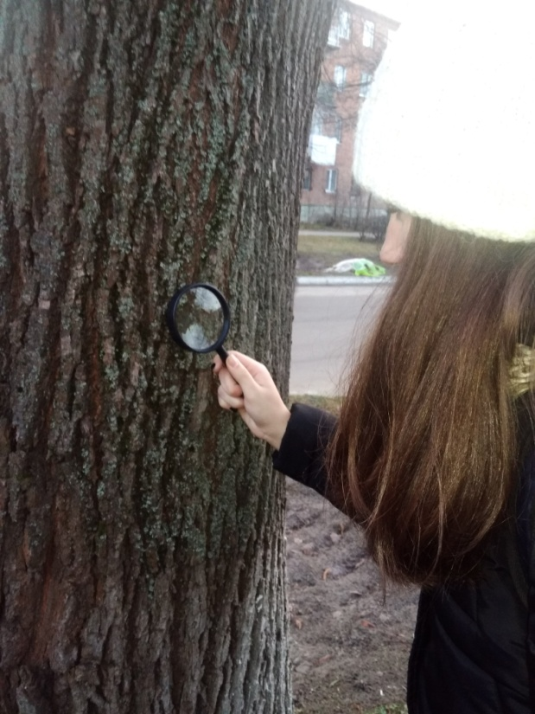
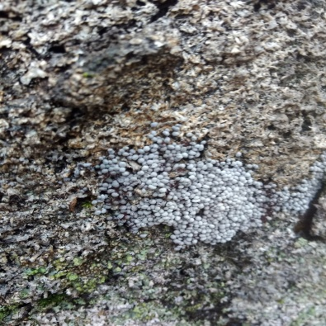
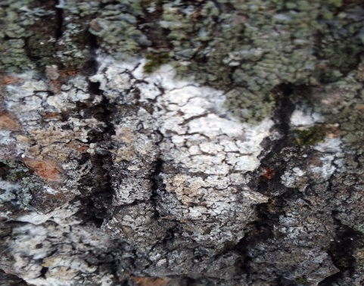
Дослідження забруднення
атмосферного повітря в місті Сокаль
При дослідженні ми користувались пасивними методами і також
використали метод картування.
Місто Сокаль ми поділили на 11 районів дослідження вибравши промислові і селітебні райони нашого населеного пункту.
В процесі роботи нами було досліджено 107 дерев.

Slide 7
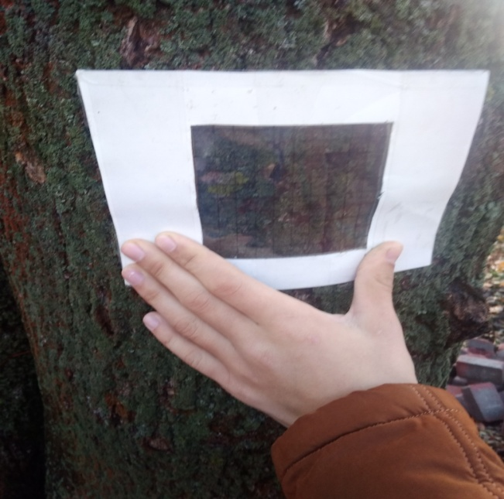
Використовуючи метод “рамки” для кожногго дерева ми визначали
кількість видів і ступінь покриття накипних, листкуватих і кущових
лишайників, а також загальну площу покриття.
Користуючись шкалою “трапляння-покриття” надаємо бал
для кожного досліджуваного району і за формулою визначаємо
показник відносної чистоти повітря.
Таблиця
Оцінка частоти зустрічальності й ступеня покриття лишайниками за п’ятибальною шкалою.
Формула:
Умовний бал оцінки | Частота зустрічальності Авиду |  | Ступінь покриття S виду
 | Значення,% | оцінка | Значення,% | оцінка
1 | 0-5,0 | Дуже рідко | 0-5,0 | Дуже низький
2 | 5,1-20,0 | рідко | 5,1-20,0 | низький
3 | 20,1-40,0 | рідко | 20,1-40,0 | середній
4 | 40,1-60,0 | часто | 40,1-60,0 | високий
5 | 60,1-100 | Дуже часто | 60,1-100 | Дуже високий
Q=(Н+2Л+3К)/30

Slide 8
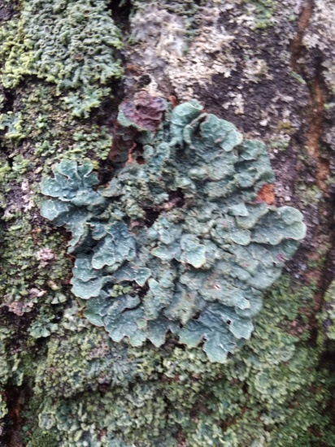
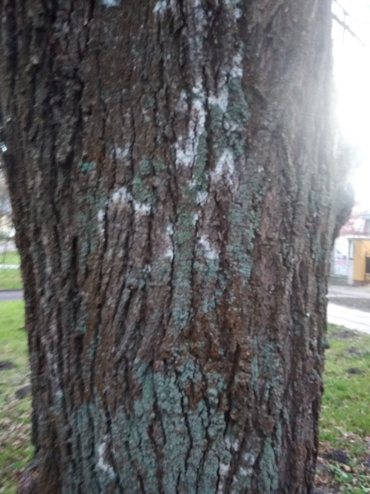
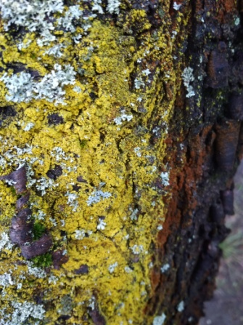
таблиця
Результати ліхенологічних досліджень міста Сокаль
Показник/зона* | № 1 | № 2 | № 3 | №4 | № 5 | №6 | № 7 | №8 | №9 | №10 | №11
Показник відносної чистоти атмосфери | 0,41 | 0,42 | 0,45 | 0,31 | 0,38 | 0.41 | 0.38 | 0,38 | 0,41 | 0,4 | 0,41
Оцінка забруднення | середнє | середнє | середнє | Досить сильне | Досить сильне | середнє | Досить сильне | середнє | Досить сильне | Досить сильне | Досить сильне
Приблизна концентрація sо₂ в зоні забруднення мг/м3 (ГДК= 0,005) | Від 0,05 До 0,2 | Від 0,05 до 0.2 | Від 0,05 до 0.2 | Біля 0,3 | Біля 0,3 | Від 0,05 до 0.2 | Біля 0,3 | Від 0,05 до 0.2 | Біля 0,3 | Біля 0,3 | Біля 0,3
Примітка*
Зони : №1-Міський парк; №2-Парк поблизу училища;
№3-ВУл.Шептицького 1-100; №4-Вул. Шептицького 100-200;
№5-вул. Я. Мудрого; №6-вул.св. Петра і Павла;
№7-вул. Чайківського; №8-вул. Стуса;
№9-вул. Шашкевича; №10- вул. Тартаківська;
№11- вул.. Українська

Slide 9
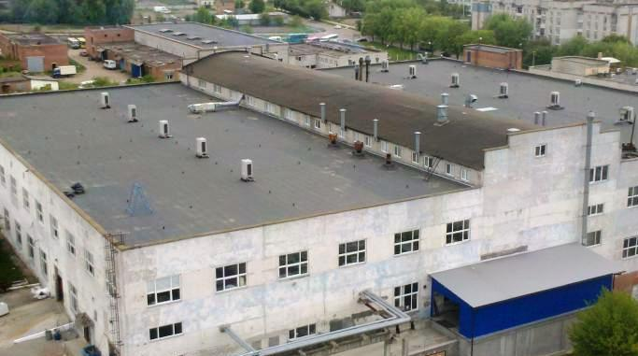
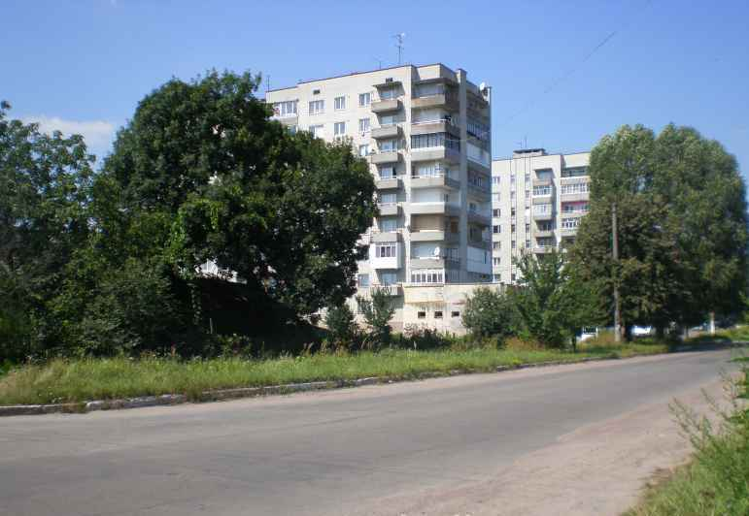
Ізотоксичні зони забруднення атмосферного повітря в м. Сокаль
Зона з досить високим забрудненням розташована на периферії міста
Промисловий район поблизу заводу
“Датський текстиль”, та вулиці поблизу:
вул. Стуса, вул. Шашкевича
Південні околиці міста Сокаля:
Вулю Св. Петра і Павла, вул. Українська,
Вул. Шептицького 100-200, вул. Миру
Вплив автотранспорту та промислових
Потужностей смт. Жвирки.

Slide 10
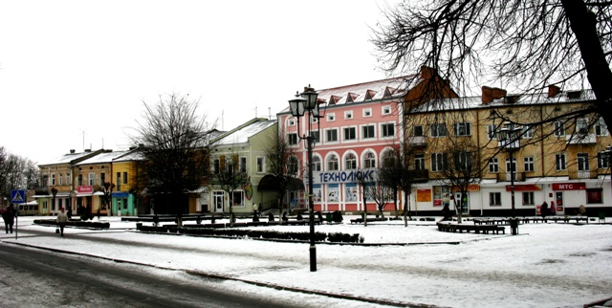
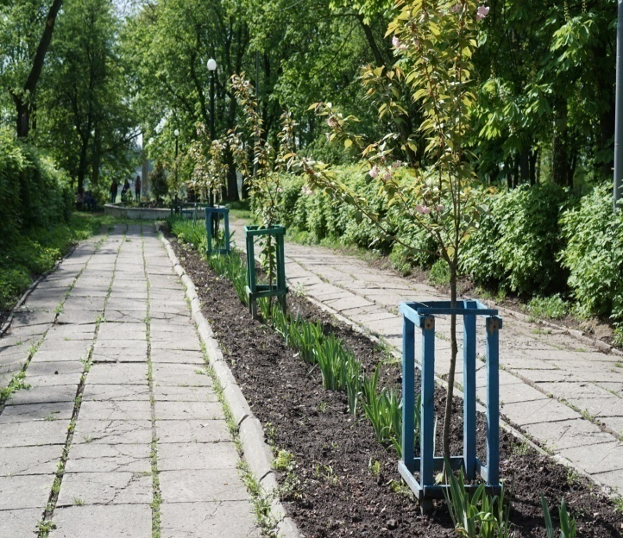
Зона з середнім рівнем забруднення атмосферного повітря
Центральна і північна частина міста
Міський парк
Обмеженість руху автотранспорту та відсутність
промислових виробництв

Slide 11
Основні джерела забруднення атмосфери міста Сокаль
Ват сзумб
сміттєзвалище
Датський текстиль
сокбудбетон
Ас Сокаль
Автомагістраль «Маріні»
Блиск-плюс
»
Фабрика «софас»
Агрофірма «Західний Буг»
Меблева фабрика «Софро»
Жд. вокзал
Блиск -плюс

Slide 12
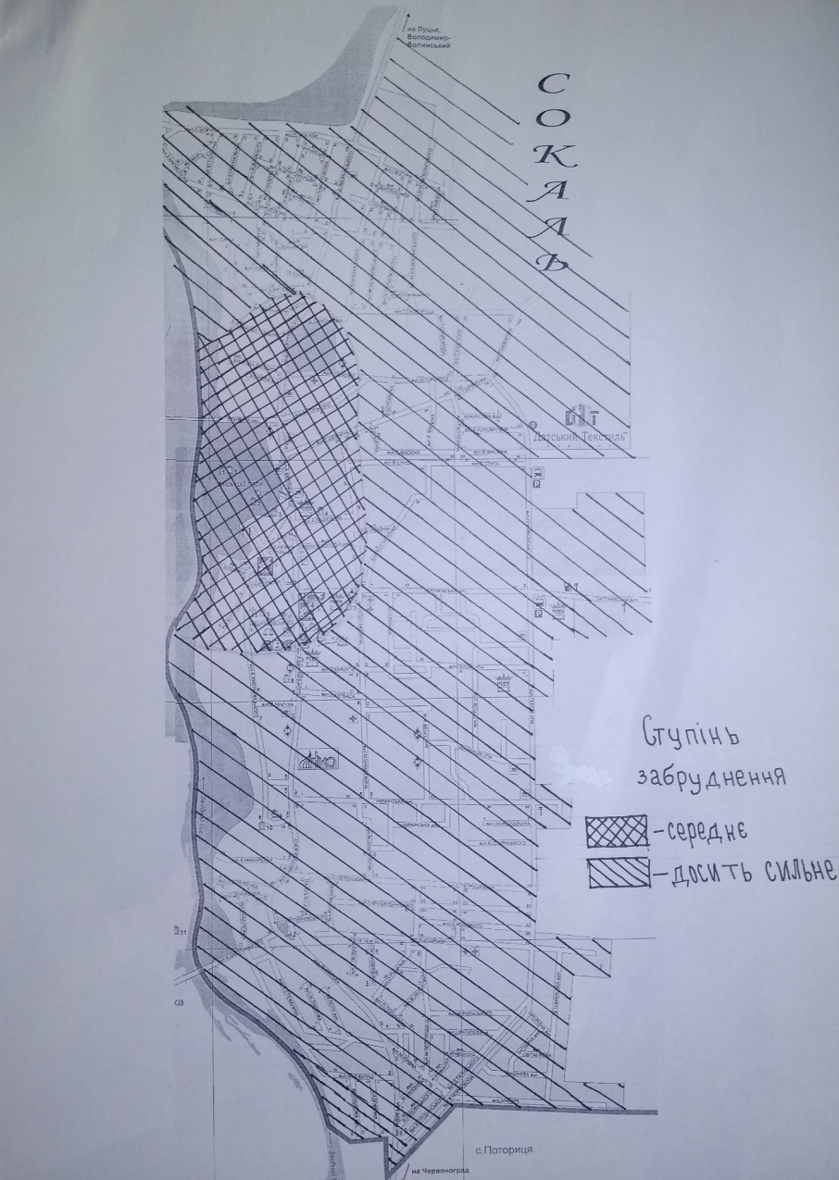
Ліхеноіндикаційна картосхема “Ступінь забруднення атмосферного повітря
в місті Сокаль

Slide 13
Територію міста Сокаль ми можемо віднести до так званої « території боротьби», оскільки кущистих лишайників ми не зустрічали в жодній досліджуваній зоні, а покривна площа накипних переважала над листкуватими.

Slide 14
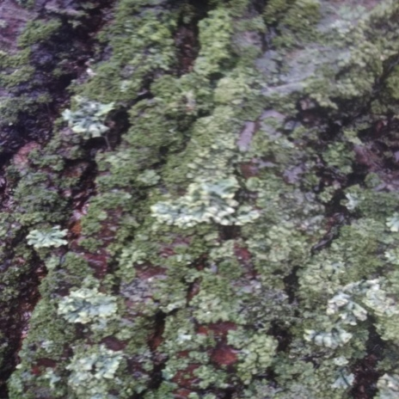
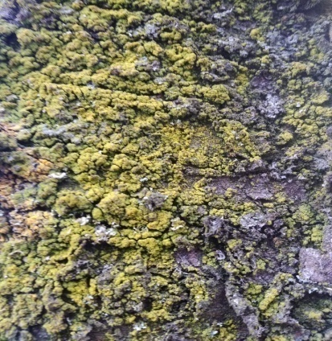
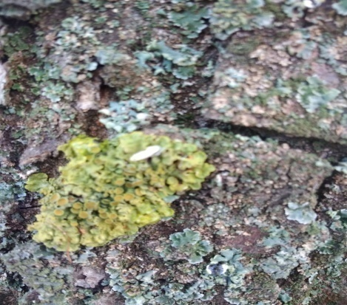
Використовуючи шкалу полеотолерантності Х.Х.Трасса ми дізнались,
що більшість лишайників ,які ми зустріли в місті Сокаль, відносяться до середньостійких і стійких до забруднення атмосфери.
стійкі
середньостійкі
лепрарія
канделярія
гіпогімнія
леканора
ксанторія
паргелія

Slide 15
висновки
Обчислили індекс відносної чистоти атмосферного повітря в місті Сокаль;
Склали ліхеноіндикаційну картосхему ізотоксичних зон забруднення;
Виявили джерела забруднення;
Визначили покривну площу різних видів лишайників на території нашого населеного пункту;
Ідентифікували певні види лишайників;

